Slide 1

Тема 7. Кадровое делопроизводство в НКО

Slide 2
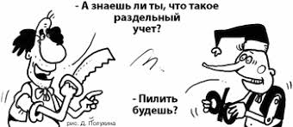
Кадровое делопроизводство в некоммерческой организации имеет несколько отличий от других форм юридических лиц.
Вызваны эти отличия не законодательными требованиями, а особенностями деятельности и финансирования НКО, в первую очередь – необходимостью вести раздельный учет средств по источникам их поступления (проектам, программам). В остальном НКО подчиняется общим требованиям по ведению кадровой документации.

Slide 3
Обязанности по ведению кадрового учета изначально лежат на непосредственном руководителе организации (лице, имеющем право действовать от имени НКО без доверенности). При необходимости правилами Внутреннего трудового распорядка или специальным приказом данные обязанности могут быть возложены на любую должность, имеющуюся в организации. Чаще всего кадровый учет в НКО ведет бухгалтер организации (т.к. многие вопросы и документы кадрового учета тесно связаны с оплатой труда), но это может быть и другой сотрудник.

Slide 4
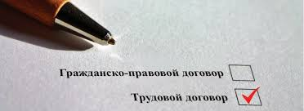
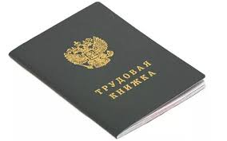
Какие функции могут быть возложены на сотрудника, ответственного за ведение кадрового учета?
Составление документов, включая трудовые и гражданско-правовые договоры, акты выполненных работ, приказы по организации (приказы на командировки, отпуска, доплаты и пр.);
Заполнение и ведение трудовых книжек;
Учет рабочего времени сотрудников и добровольцев организации.
Все документы, составленные ответственным за ведение кадрового учета сотрудником, заверяются подписью руководителя организации (кроме записей в Трудовой книжке).

Slide 5

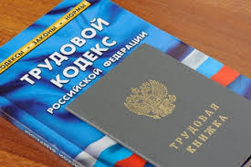
Все вопросы ведения, заполнения, учета и хранения Трудовых книжек регламентируются двумя документами:
Правила ведения и хранения трудовых книжек, изготовления бланков трудовой книжки и обеспечения ими работодателей (утверждены Постановлением Правительства РФ от 16 апреля 2003 г. N 225, последняя редакция от 19.05.2008 N 373);
Инструкция по заполнению трудовых книжек (утверждена Постановлением Министерства труда и социального развития Российской Федерации от 10 октября 2003 г. N 69).

Slide 6
Что необходимо учитывать специалисту, отвечающему за ведение трудовых книжек?
Во первых, в трудовых Книжках не допускаются исправления, поэтому лучше лишний раз свериться с Инструкцией.
Во вторых, в трудовую книжку вносятся все записи, связанные с приемом, увольнением, изменением должности сотрудника. То есть, если ваши сотрудники работают по срочным трудовым договорам, то в Трудовую книжку должны быть внесены записи о приеме и увольнении по каждому из них (даже если за год их несколько штук)!
В третьих, в случае неверно оформленных записей или утраты бланка Трудовой книжки, сотрудник имеет право потребовать внесения исправлений или выдачи её дубликата.

Slide 7

КАДРОВАЯ ДОКУМЕНТАЦИЯ НКО
Все основные унифицированные формы документов кадрового учета утверждены Постановлением Государственного комитета Российской Федерации по статистике №1 от 5 января 2004 года «Об утверждении унифицированных форм» (последняя редакция от 19.05.2008 N 373). Все особенности оформления данных документов НКО связаны, опять же, с требованиями по ведению раздельного учета средств и рабочего времени сотрудников.
УЧЕТ РАБОЧЕГО ВРЕМЕНИ СОТРУДНИКОВ НКО
Каждая организация должна вести учет рабочего времени сотрудников работающих по Трудовым договорам), более того – основанием для начисления заработной платы является такой документ, как Табель учета рабочего времени.

Slide 8

Для учета рабочего времени предлагается 2 унифицированные формы: Т-12 и Т-13. Для учета рабочего времени в СО НКО (с целью ведения раздельного учета), можно рекомендовать использование формы Т-12 с указанием фактически отработанных сотрудником часов.

Slide 9
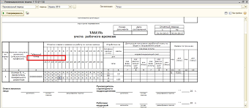
Личный табель учета рабочего времени
Во-первых, при ведении Индивидуального учета рабочего времени Вы всегда будете точно знать общий процент занятости сотрудника (а это важная информация, так как по законодательству РФ не допускается значительного превышения нагрузки без дополнительной оплаты и т.д.).

Slide 10
Во-вторых, не будет возникать путаницы при составлении Табелей по проектам и программам у специалиста, отвечающего за ведение кадровой документации. Как правило, личный учет рабочего времени ведет сам сотрудник, а потом уже специалист по кадрам вносит данные в общие табели (данный процесс можно полностью автоматизировать за счет средств MS Office или аналогичных пакетов программ).

Slide 11
В-третьих, в Личный Табель можно включить учет добровольного труда. В случае, если в какой-либо проект Вы закладываете добровольный труд сотрудников в качестве собственного вклада, его будет необходимо каким-то образом подтвердить в момент предоставления отчетов. Если в НКО ведутся Личные Табели учета рабочего времени, где имеется строка «Добровольный труд» или просто указана должность по проекту, то именно этот документ и будет являться подтверждением.

Slide 12
Документы, связанные с приемом и увольнением сотрудников.
Предположим, Ваша НКО получила средства на реализацию проекта и теперь принимает на работу (а по завершении проекта увольняет) необходимых для его реализации специалистов. Какие же документы необходимо оформить?
1. Штатное расписание проекта и Приказ о его утверждении
В Штатное расписание проекта вносятся все оплачиваемые должности, участвующие в реализации проекта с указанием названия проекта, периода действия данного Штатного расписания, ставок оплаты и процента занятости сотрудников. Именно на основании этого документа в дальнейшем осуществляется прием специалистов на работу в НКО.

Slide 13
2. Приказ о приеме сотрудника
Для этого приказа используются унифицированные формы. При условии приема специалиста на работу в конкретном проекте, в приказе обязательно надо указать название проекта (или номер соглашения о финансировании), срок, на который сотрудник принимается, ставку оплаты и процент занятости.

Slide 14
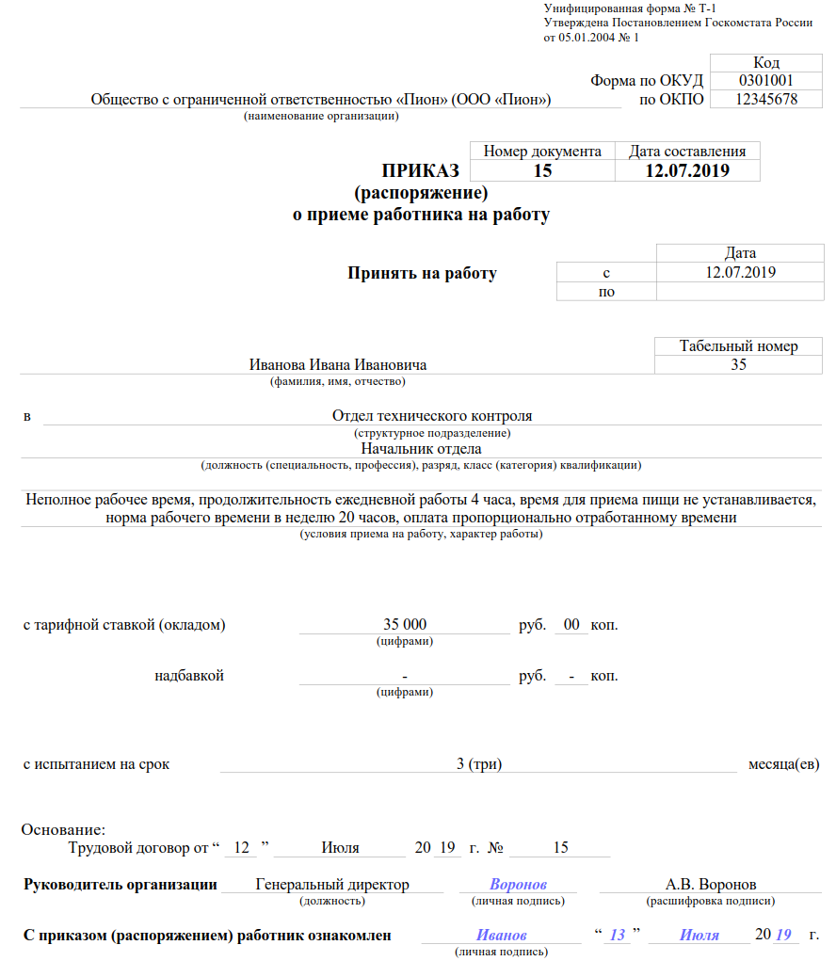

Slide 15
3. Приказ — уведомление об увольнении, в связи с истечением срока Срочного Трудового договора.
Согласно Трудовому Кодексу Российской Федерации, работодатель обязан уведомить сотрудника об увольнении в связи с истечением Срочного трудового договора не менее, чем за 3 дня. Следует учесть, что существует норма ТК РФ, согласно которой если уведомление не было произведено, приказ об увольнении не подписан и фактически деятельность сотрудника продолжается, то Договор получает статус бессрочного. Унифицированной формы для этого документа не существует, он составляется в свободной форме с обязательным указанием основания увольнения (включая ссылку на статью ТК РФ).

Slide 16
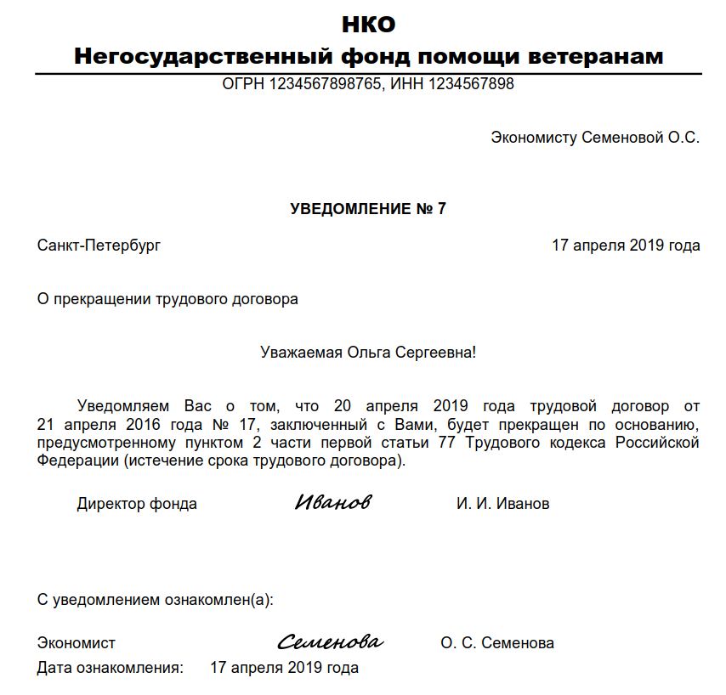

Slide 17
4. Приказ об увольнении сотрудника.
Используется унифицированная форма документа с обязательным включением в него должности, с которой увольняется сотрудник, реквизитов Трудового договора, основания для увольнения (указывается только пункт и формулировка статьи 77 ТК РФ, например «Пункт 2 статьи 77 ТК РФ «Истечение срока Трудового договора»), даты увольнения (датой увольнения считается последний рабочий день сотрудника).

Slide 18
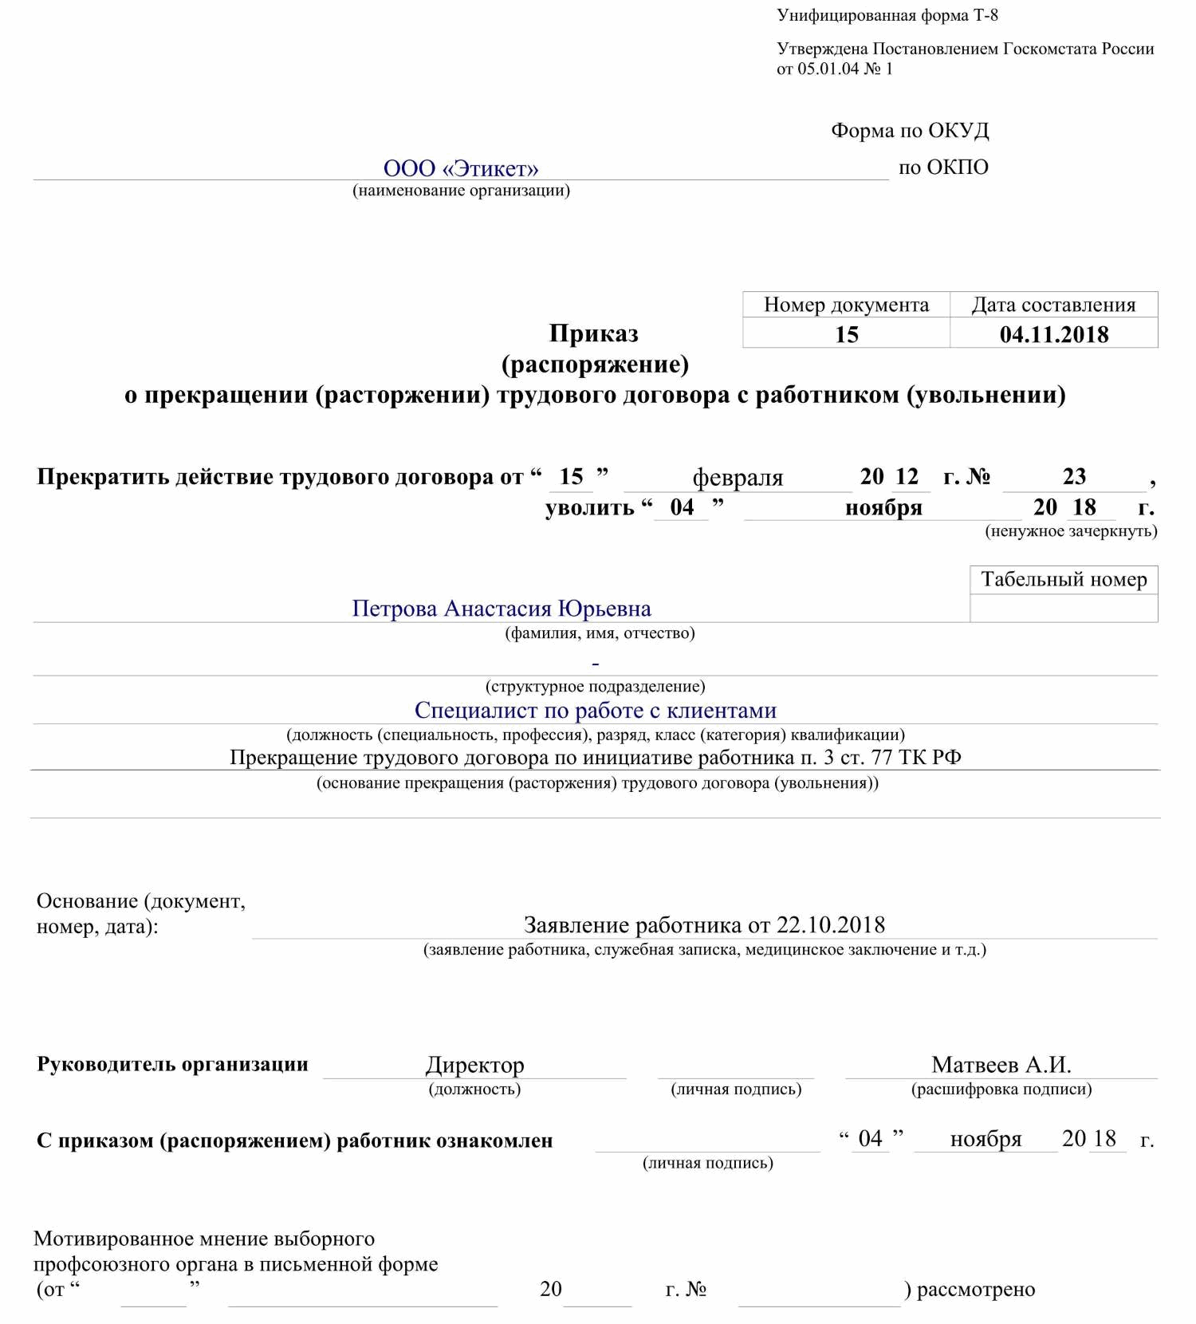

Slide 19
Командировочные документы
Для оформления служебных поездок (командировок) используются 3 унифицированные формы: Приказ о направлении сотрудника в командировку, Служебное задание, Командировочное удостоверение. Последний документ оформляется только для поездок, длительностью более 1 дня. На основании этих документов осуществляется возмещение затрат на проезд и проживание (при условии предоставления билетов и других подтверждающих расходы документов), выплата суточных. В случае, если Служебная поездка производится в рамках конкретного проекта, необходимо указать его название во всех документах (в графе «структурное подразделение»).

Slide 20
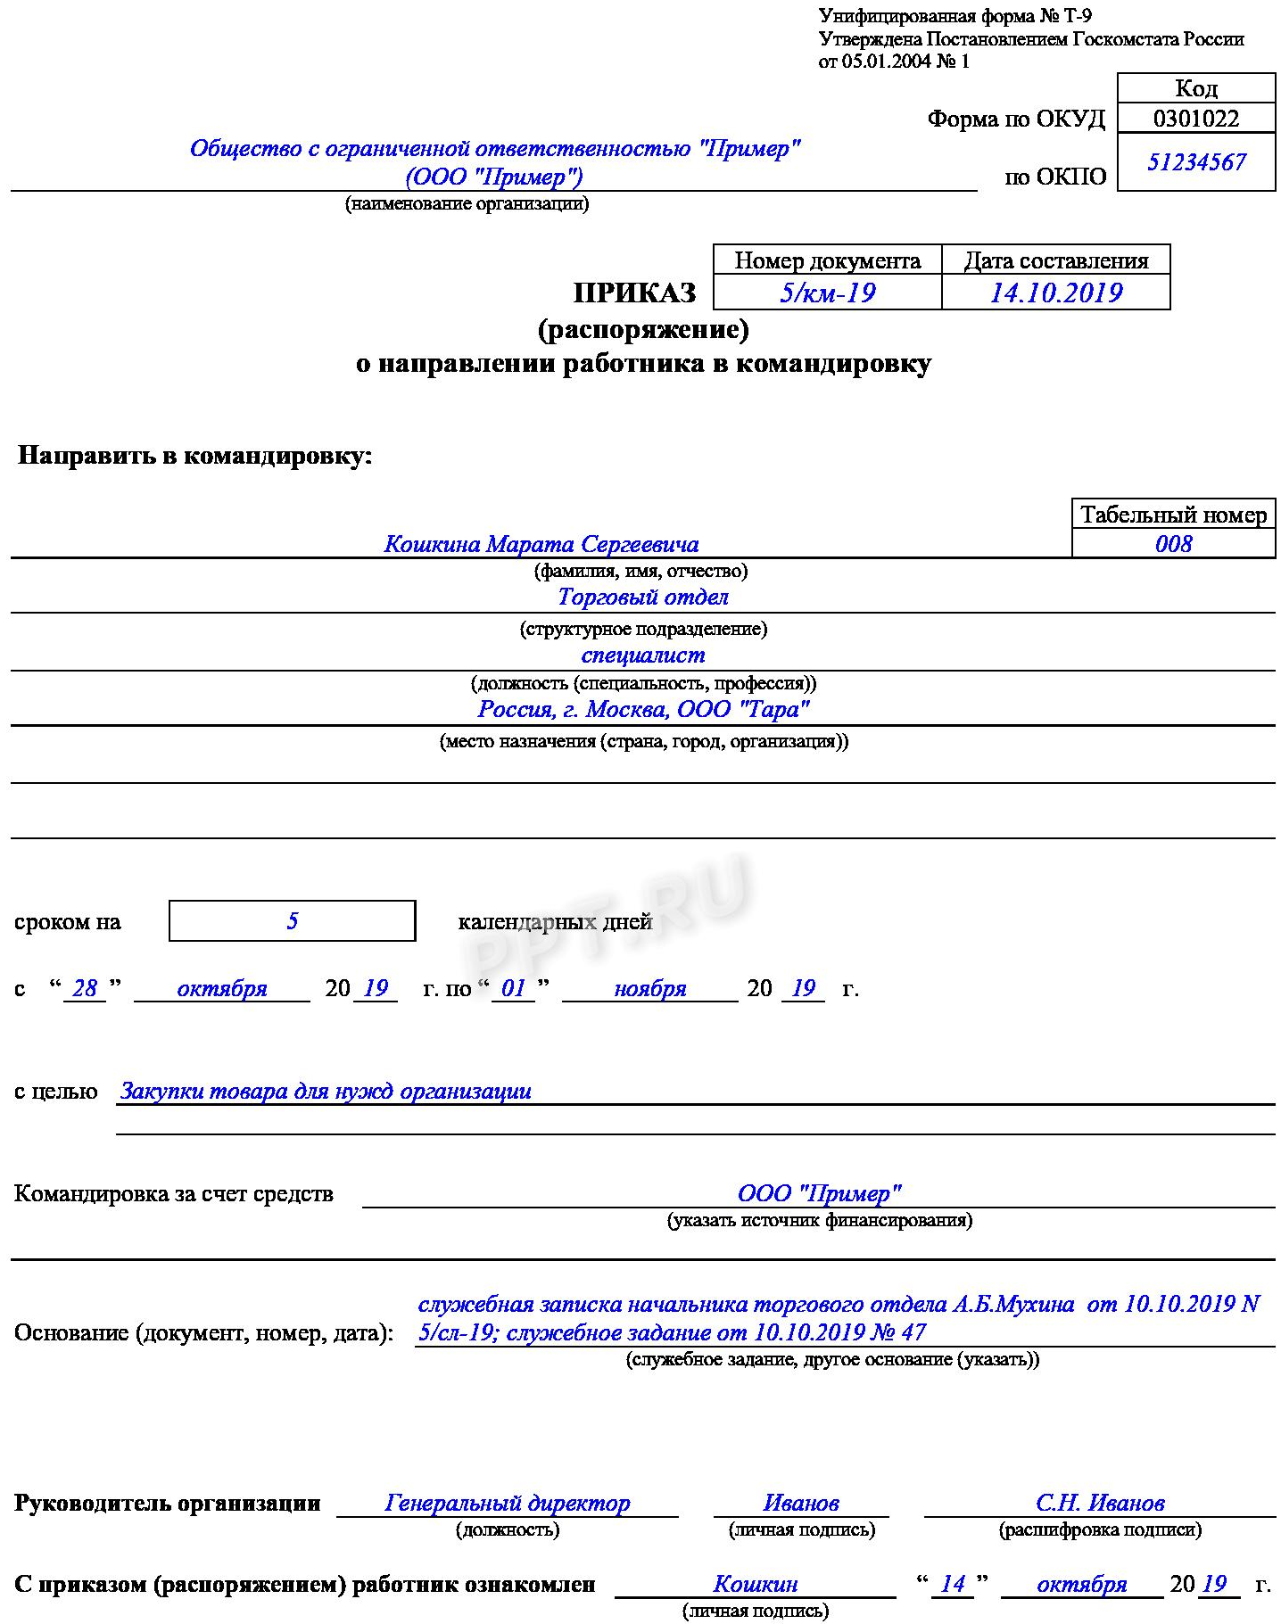

Slide 21
Для выполнения поездок сотрудниками, работающими по Гражданско-правовым договорам эти документы не оформляются (возмещение затрат производится по заявлению сотрудника с приложением подтверждающих расходы документов). В этом случае в договор должно быть включено условие о возмещении данных затрат.
Иные кадровые документы
В зависимости от специфики деятельности, в НКО может возникнуть необходимость оформления каких-то иных, дополнительных документов.

Slide 22
В этом случае рекомендации по их подготовке очень простые:
1. Использовать унифицированную форму, если она имеется, с указанием названия проекта/ программы;
2. В случае отсутствия унифицированной формы, документ составляется самостоятельно. В случае, если документ затрагивает только один проект, обязательно указывается его название или реквизиты соглашения о финансировании.
3. Все приказы подписываются руководителем организации, либо другим уполномоченным лицом.

